Slide 1
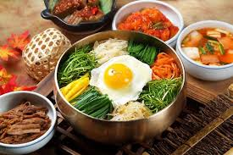
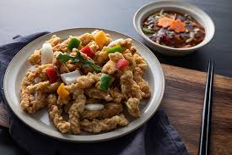
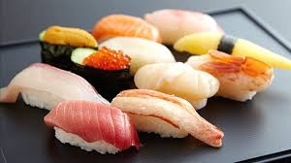


오늘의 요리사 찾기
interface 한식가능한{
String 비빔밥만들기() ;
}
interface 중식가능한{
String 탕수육만들기() ;
}
interface 일식만들기{
String 초밥만들기() ;
}
Class SampleCook extends Cook implements 일식가능한{
}
Class Cook{
String name;
}

Slide 2
1.각 기 다른 요리사클래스를 Cook배열에 저장하기
ArrayList<Cook> list = new AarrayList<>();
list.add( new WJYCook(“우주연”));
List.add( new KGYCook(“강지훈＂));
List.add( new KJHCook( “김기엽＂));
List.add( new KSJCook( “김수진＂));
List.add( new KYSCook( “김연수＂));
…

Slide 3
2. 전체요리사 목록을 3개의 그룹으로 나눈다
ArrayList<Cook> list = new ArrayList<>();
ArrayList<한식가능한> 한식요리사= new ArrayList<>();
ArrayList<중식가능한> 중식요리사 = new ArrayList<>();
ArrayList<일식가능한> 일식요리사= new ArrayList<>();
for( Cook cook : list){
if( cook instanceof 한식가능한){
한식요리사.add ( cook);
}else if( cook instanceof 중식가능한){
중식요리사.add( cook);
}else if( cook instanceof 일식가능한){
일식요리사.add( cook);
}
}

Slide 4
3. 컴퓨터가 랜덤수로 3개의 그룹 중 하나를 선택한다.
int random = (int) (Math.random() *3); //0 ,1, 2
Stirng[] cookKind = { “한식가능한”, “중식가능한“, “일식가능한“};
String selectCook = cookKind[random];
System.out.println( selectCook + “선택되었어요 !! 기대Up“);

Slide 5
4. 선택된 요리사 그룹에서 한 명의 요리사를 선택합니다
int size =0;
switch(selectCook ){
case“한식가능한”:
size = 한식요리사.size();
break;
case “중식가능한”:
size = 중식요리사.size()l
break;
case “일식가능한”:
size = 일식요리사.size();
}

Slide 6
5. 그룹내의 랜덤으로 정한다
int randomOne =Math.floor( Math.random() * size );
String cookName=“”;
switch(selectCook ){
case“한식가능한”:
cookName= 한식요리사.get( randomOne);
break;
case“중식가능한”:
cookName= 중식요리사.get( randomOne);
break;
case“일식가능한”:
cookName= 일식요리사.get( randomOne);
}

Slide 7
6. 30초 후에 정해진 요리사클래스이름을 출력한다
try{
Thread.sleep( 30000);
System.out.println( “결과 축하합니다 😄 🎉🎉🎉“ );
System.out.println( cookName ) ;
}catch( Exception e){
e.printTrace();
}

